Slide 1
DESARROLLO DE UN SISTEMA DE CONTROL PARA UN VENTILADOR MECÁNICO HAMILTON GALILEO (RESPIRADORES COVID-19) APLICANDO INGENIERÍA INVERSA
KATHERINE MÉNDEZ SALAS
ING. PHD. NICOLÁS PÁEZ
AGOSTO 2021

Slide 2
COVID -19
Enfermedad que afecta el sistema respiratorio (Información Básica Sobre La COVID-19, 2021)
95% de UCI se encuentra ocupadas
499 K casos en Ecuador
213 M en el mundo

Slide 3
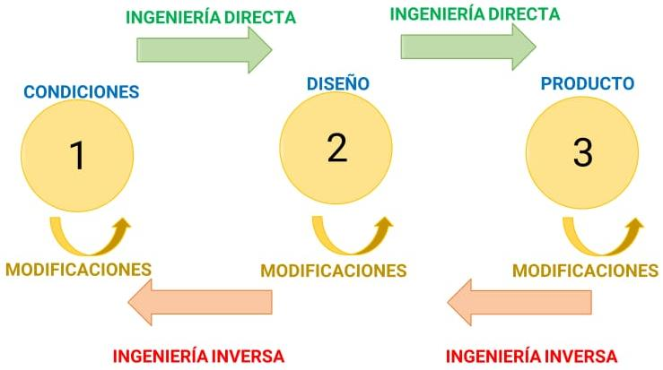
INGENIERÍA INVERSA
La Ingeniería inversa es el proceso de analizar un sistema para identificar sus componentes y las interrelaciones existentes entre sí. Se crea representaciones del sistema en un nivel superior de abstracción.

Slide 4
HAMILTON GALILEO
El equipo GALILEO es un sistema de ventilación neumático controlado electrónicamente.
La función principal es el suministro de una mezcla de gases al paciente.
El sistema electrónico se encarga de controlar el sistema neumático, monitorizar presión, volumen y flujo que se entrega al paciente. (Hamilton, 2005)

Slide 5
VISIÓN GENERAL DEL EQUIPO

Slide 6
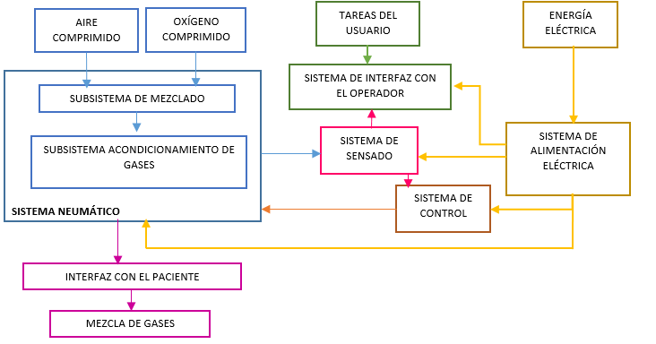
ANÁLISIS DE SISTEMAS

Slide 7
SISTEMA NEUMÁTICO

Slide 8
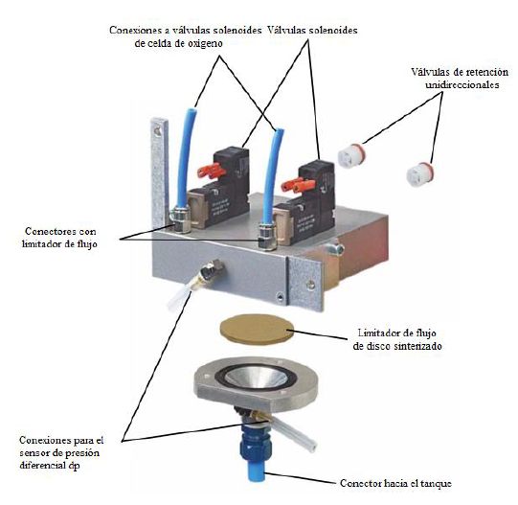
BLOQUE DE MEZCLADO

Slide 9
TANQUE DE ALMACENAMIENTO

Slide 10
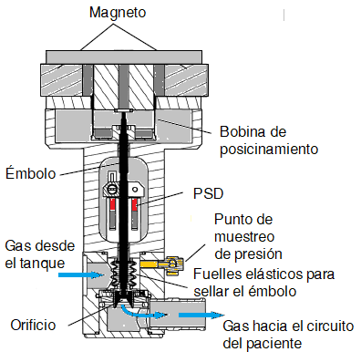
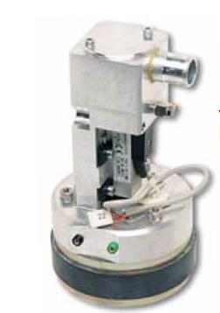
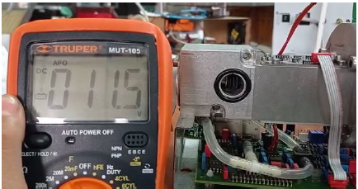
VÁLVULA INSPIRATORIA

Slide 11
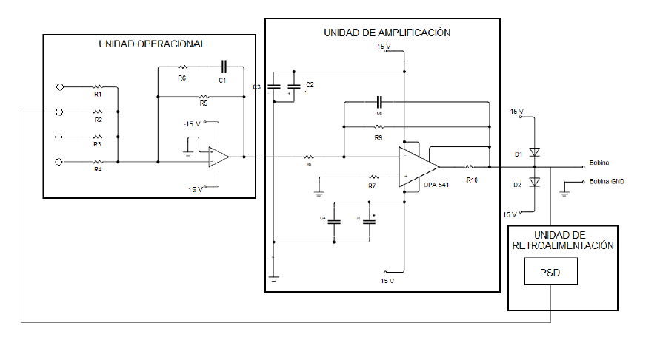
ANÁLISIS DEL CIRCUITO DE LA VÁLVULA INSPIRATORIA

Slide 12
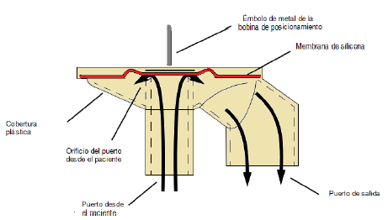
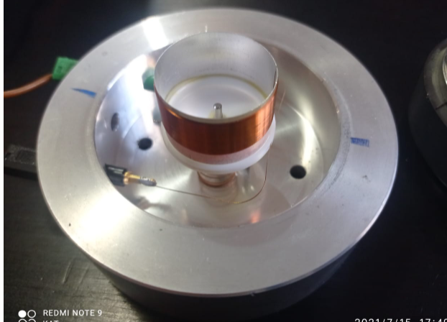
VÁLVULA ESPIRATORIA

Slide 13
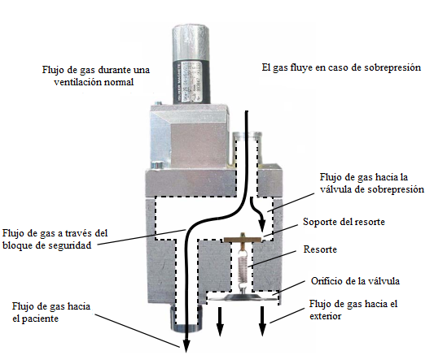
VÁLVULAS DE SOBREPRESIÓN

Slide 14
SENSORES
LISTA DE SENSORES DE PRESIÓN
 | NOMBRE | DESCRIPCIÓN | SENSOR | ESPECIFICACIONES TÉCNICAS | LOCALIZACIÓN
1 | UDP FLOW SENSOR | Mide la presión diferencial que atraviesa el sensor de flujo | 163PC01036 | PRESIÓN DIFERENCIAL: -12.5 mbar a +12.5 mbar | PLACA SENSORES
2 | FDP MIXER | Mide la presión diferencial que atraviesa el tanque mezclador | 26PCBFA1D | PRESIÓN: 68.94 a 17 236 mbar/ 1 a 250 psi | PLACA SENSORES
3 | DP SERVO | Mide la presión diferencial que atraviesa la válvula inspiratoria | 26PCBFA1D | PRESIÓN: 68.94 a 17 236 mbar / 1 a 250 psi | PLACA SERVO
4 | P PROX / PAW | Mide la presión en el sensor de flujo | 26PCAFK2G | PRESIÓN: 68.94 mbar / 1 psi | PLACA SENSORES
5 | PAUX | Mide la presión de un fuente externa. | 26PCAFK2G | PRESIÓN: 68.94 mbar / 1 psi | PLACA SENSORES
6 | PPAT | Mide la presión a la salida de la válvula inspiratoria | 26PCAFK2G | PRESIÓN: 68.94 mbar / psi | PLACA SERVO

Slide 15
(S)CMV
El modo ventilatorio (S)CMV Ventilación mandatoria controlada sincronizada. Modo ventilatorio que proporciona respiraciones mandatorias cuya variable de control es el volumen. la respiración será ciclada por tiempo y activada por la máquina.

Slide 16
Requerimientos
Configuración | Intervalo | Configuración estándar | Resolución
Volumen tidal objetivo | 100 a 1000 [ml] | 500 [ml] | 10 [ml]
Flujo pico | 1 a 200 [L/min] | 54 [l/min] | 1 [l/min]
Frecuencia respiratoria | 5 a 120 [c/min] | 21 [c/min] | 1 [c/min]
PEE/CPAP | 5 a 50 [cmH2O] | 5 [cmH2O] | 1 [cmH2O]
Relación Inspiración: Espiración | 1 : 2 | 1 : 2 | -------
Porcentaje de oxígeno en mezcla de gases | 21 a 100 [100%] | 50 [%] | 1 [%]

Slide 17
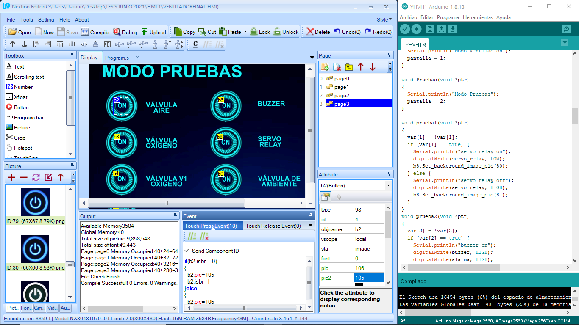
IMPLEMENTACIÓN
IDENTIFICACIÓN DE SEÑALES
CIRCUITOS DE ACONDICIONAMIENTO
DISEÑO DE CIRCUITOS DE CONTROL
PROGRAMACIÓN IDE ARDUINO
PROGRAMACIÓN PANTALLAS NEXTION
VALIDACIÓN

Slide 18
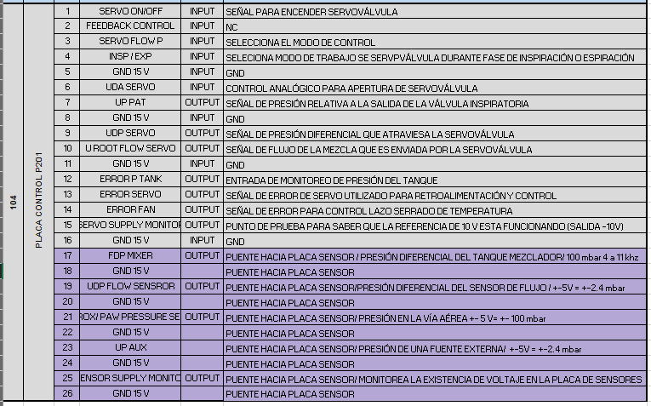
IDENTIFICACIÓN DE SEÑALES

Slide 19
DISEÑO DE PLACA ELECTRÓNICA

Slide 20
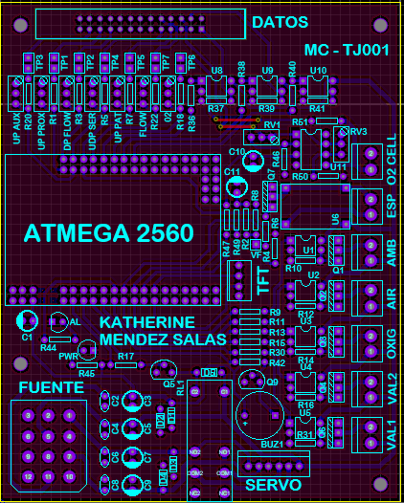
PLACA DE CONTROL

Slide 21
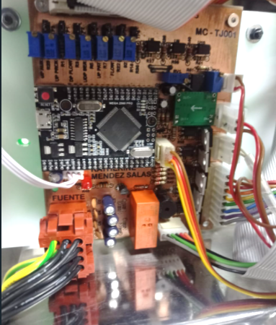
PLACA DE CONTROL

Slide 22
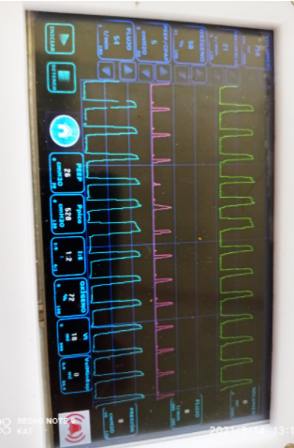
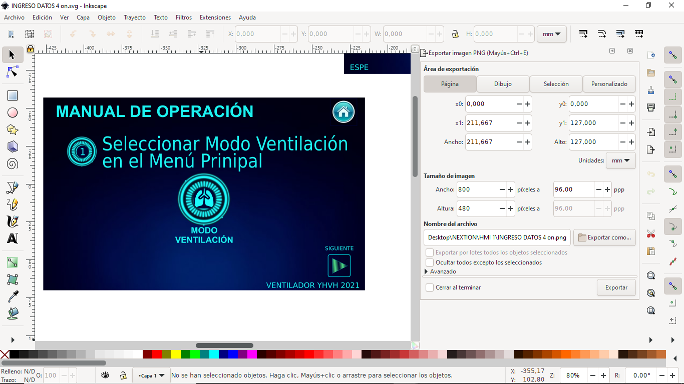
INTERFAZ CON EL OPERADOR
Desarrollada en una pantalla Nextion

Slide 23
INTERFAZ CON EL PACIENTE

Slide 24
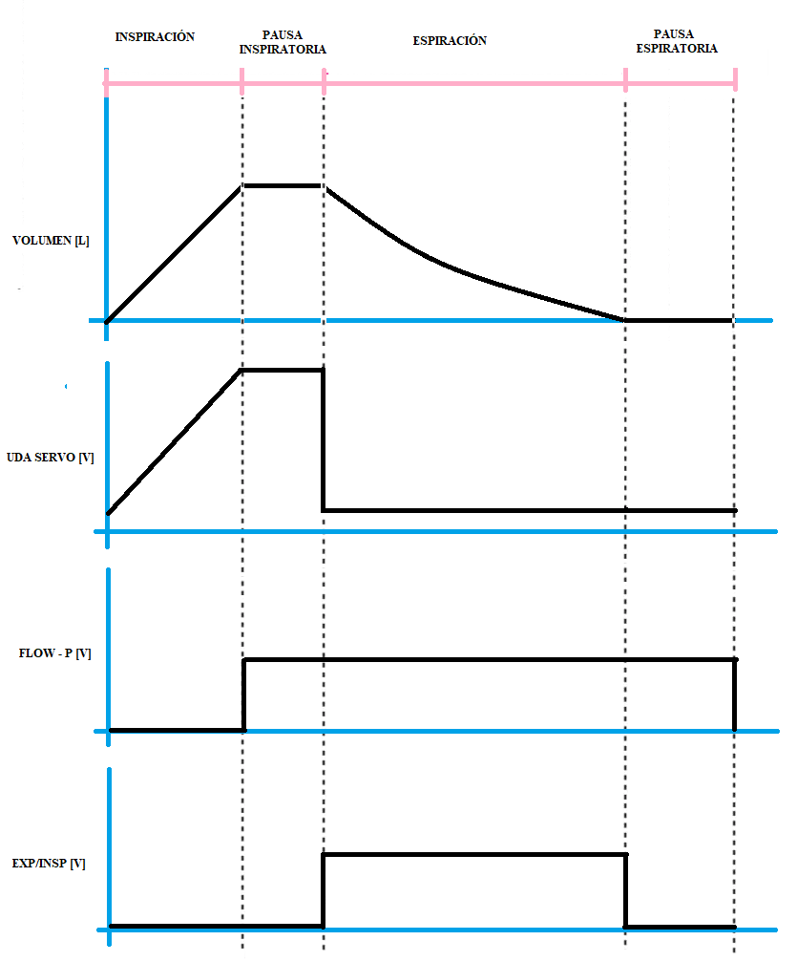
PROGRAMACIÓN

Slide 25
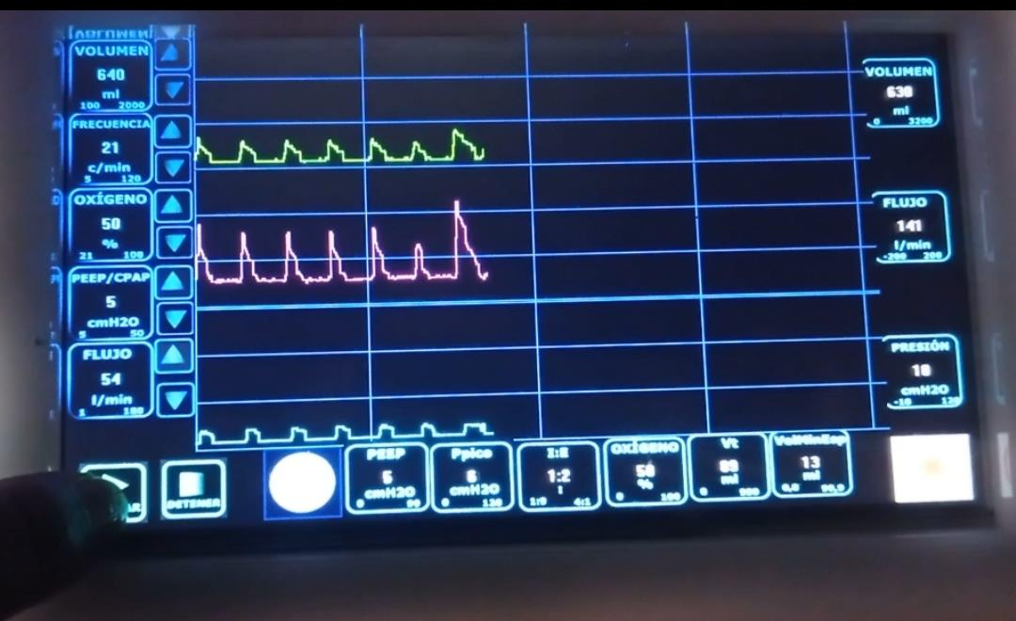
RESULTADOS

Slide 26
PRUEBAS

Slide 27
Conclusiones
Se implementa un control de secuencia para que la válvula inspiratoria y la válvula espiratoria actúen de forma sincronizada, para lograr el alcance de los valores de volumen, presión y flujo requeridos por el paciente. Esto es posible a través del análisis del circuito de control analógico y, el correcto y sincronizado envío de señales en función de la fase inspiratoria en que se encuentre y el complemento con la válvula espiratoria para mantener los valores de presión PEEP requeridos.
Se elabora la validación de los sensores de presión a través de la utilización de un manómetro de presión diferencial de columnas de agua, ya que, en el mercado ecuatoriano no se logra encontrar sensores de presión con rangos tan bajos de presión, y los únicos que se han encontrados trabajan con valores de hasta 10 kPa, por lo que la sensibilidad no es la adecuada para trabajar con fines médicos.
Se logra diseñar una placa de control capaz de integrar las placas originales del equipo, que permita el mando de los actuadores y la recepción de señales monitorizadas, a través del empleo de componentes fáciles de conseguir como lo es el microcontrolador ATMEGA 2560 y una pantalla táctil Nextion.

Slide 28
Conclusiones
Se logra poner en marcha un respirador mecánico Hamilton Galileo dado de baja y reconstruir sus interconexiones, optimizar los circuitos y la reducción de espacios a través de la implementación de circuitos digitales y el uso de un microcontrolador para la sustitución de electrónica analógica.
El modo ventilatorio seleccionado es la ventilación mandatoria controlada sincronizada, la cual se encuentra desarrollada en función del tiempo de inspiración y espiración, la frecuencia respiratoria, el volumen frecuencia y presión meseta. Se opta por el desarrollo de un modo ventilatorio el cual es mandado por tiempo debido a que es el modo ventilatorio más accesible a desarrollar, debido a la complejidad del sistema.
Se determina un algoritmo de mezcla de gases basado en el número de moles y en la presión parcial de cada elemento que compone la mezcla, el cual permite un mejor control de la proporción de la mezcla de oxígeno y aire. El algoritmo es válido, ya que las presiones de trabajo son menores a 1 atm y por lo tanto se considera las propiedades de un gas ideal, sin embargo, por la escasez suscitada por la pandemia Covid - 19 no se puede realizar las pruebas e implementación del algoritmo con oxígeno, por lo que se mantiene la implementación y pruebas realizadas únicamente con aire.

Slide 29
Recomendaciones
Se recomienda la utilización de sensores de flujo másico de uso clínico, los cuales permiten determinar con certeza cuál es el envío de la mezcla de gases hacia el paciente.
Se recomienda para trabajos futuros que la unidad de mezclado, en lugar de utilizar de válvulas solenoides, se utilice servoválvulas, las cuales son capaces de controlar el grado de apertura, y por lo tanto un control adecuado de flujo, con mayor precisión de la entrega de oxígeno hacia el paciente.
Se recomienda la utilización de fuentes de alimentación de uso médico, ya que al utilizar sensores de presión de valores sumamente bajos requiere la utilización de amplificadores de instrumentación los cuales son sumamente sensibles a variaciones de voltaje y corriente.

